Slide 1


Slide 2

SESSION
Как устроены, и как работают сессии?
Область применения
Возможные проблемы и их устранение
Дополнительная информация

Slide 3
Идея сессий
Формируем метку, идентифицирующую сеанс работы – номер сессии;
Отправляем метку – номер сессии на сторону клиента
- Вариант 1: ставим ключик с номером сессии - Вариант 2: добавляем параметр – номер сессии в каждый вызов с
локальным адресом;
Анализируем HTTP запрос на предмет наличия метки – номера сессии
Можем связывать с меткой наборы переменных
Следим за сроком годности
Все это реализуемо самостоятельно, но есть встроенное в PHP функции работы с сессиями – более 20 штук

Slide 4
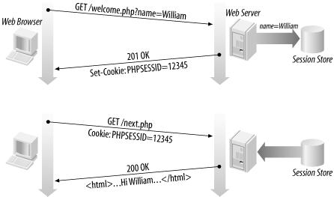

Slide 5
Работа с сессиями в PHP
session_start()
session_id()
session_name()
session_unset()
session_destroy()
$_SESSION

Slide 6
Создание сессии
session_start(void) – стартует новую или возобновляет существующую сессию; - без параметров - возвращает TRUE в случае успешного выполнения, иначе FALSE
session_id ([ string $id ] ) - параметр $id определяет(заменяет) идентификатор сессии; - возвращает установленный идентификатор текущей сессии, если она существует, иначе пустая строка; - идентификатор сессии – строка 32 символа длинной, буквы и цифры, регистрозависим; - рекомендуется использовать для проверки наличия текущей сессии.

Slide 7
Чтение/установка имени сессии
Что такое «имя сессии»?
По умолчанию используется имя PHPSESSID
string session_name ([string $name])
- параметр $name определяет новое имя сессии - если функции не передается параметр, она возвращает имя текущей сессии, в противном случае – прежнее имя сессии

Slide 8
Переменные сессии
Идея переменных сессии - суперглобальный массив $_SESSION
Пример: $_SESSION[‘login’]=$_GET[‘LOGIN’];
* Только строчные индексы!

Slide 9
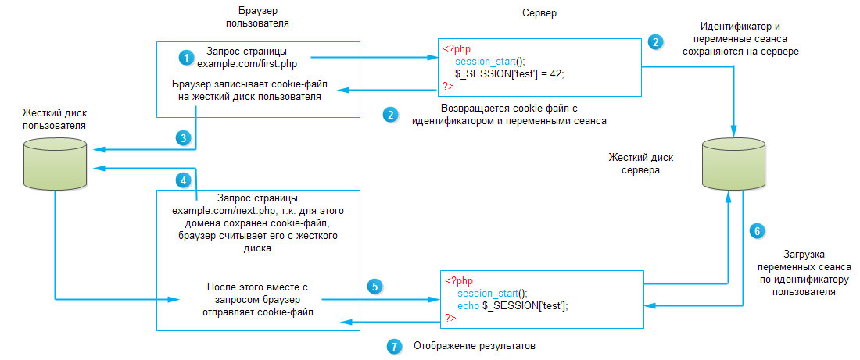

Slide 10
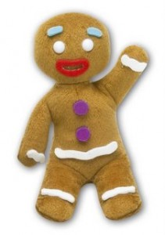

Slide 11
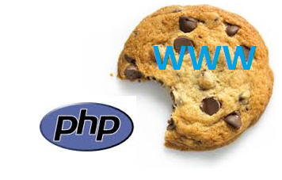
Cookies
Как устроены, и как работают сессии?
Область применения
Возможные проблемы и их устранение
Дополнительная информация

Slide 12
Cookies
Cookies Ку́ки (слово не склоняется; от англ. cookie печенье) небольшой фрагмент данных, созданный веб- сервером и хранимый на компьютере пользователя в виде файла, который веб-клиент (обычно веб-браузер) каждый раз пересылает веб-серверу в HTTP-запросе при попытке открыть страницу соответствующего сайта англ.веб- сервером компьютере веб-браузер HTTP-запросе

Slide 13
Для чего используют Cookies
Применяется для сохранения данных на стороне пользователя, на практике обычно используется для:
- аутентификации пользователя;
аутентификации хранения персональных предпочтений и настроек пользователя;
отслеживания состояния сессии доступа пользователя;
сессии ведения статистики о пользователях

Slide 14
Установка ключиков функцией setcookie()
setcookie ( string $name , string $value, int $expire = 0 , string $path, string $domain, bool $secure = false) - задает cookie, которое будет передано клиенту вместе с другими HTTP заголовками. Все передаваемые параметры соответствуют параметрам HTTP заголовка, устанавливающего ключик.
Как и любой другой заголовок, cookie должны передаваться до того как будут выведены какие-либо другие данные скрипта (это ограничение протокола). Это значит, что в скрипте вызовы этой функции должны располагаться прежде остального вывода, включая вывод тэгов <html> и <head>, а также пустые строки и пробелы.
После передачи клиенту cookie станут доступны через массивы

Slide 15
Переменные cookies
Идея переменных cookies - суперглобальный массив $_COOKIE
Пример: $_COOKIE[‘login’]=$_GET[‘LOGIN’];
* Только строчные индексы!

Slide 16
Как сайту создавать cookie?
PHP – функция setcookie()
Javascript – есть свои средства
Можно самому создавать, изменять и удалять cookie – через Firebug

Slide 17
Как удалить cookie
PHP – unset()
В каждом интернет - обозревателе есть для этого кнопка
Отдельные cookie можно удалять используя Firebug

Slide 18
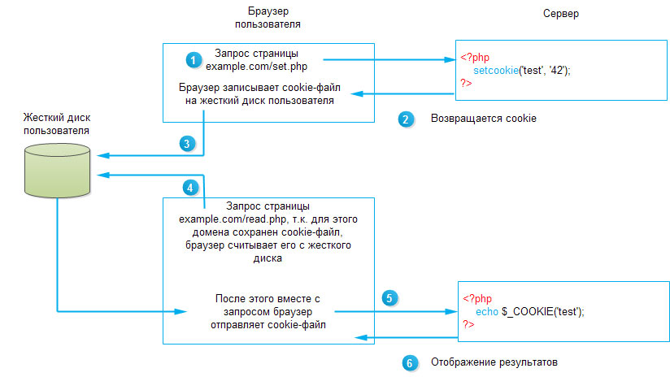

Slide 19
Домашнее задание
сделать форму логина (html)
реализовать процедуру логина (php)
нужно написать счетчик посещения сайта.

Slide 20
Спасибо за внимание!

